Slide 1
ЗАСТОСУВАННЯ ФІНАНСОВИХ ГАРАНТІЙ
ПІД ЧАС ІМПОРТНИХ ОПЕРАЦІЙ
РОЗСТРОЧКА ПДВ
Копич Олег
Перший заступник Генерального директора
ПТ «Велта П.М.С.Г. «Гарант-Сервіс»

Slide 2
ПТ «ГАРАНТ-СЕРВІС»

Slide 3
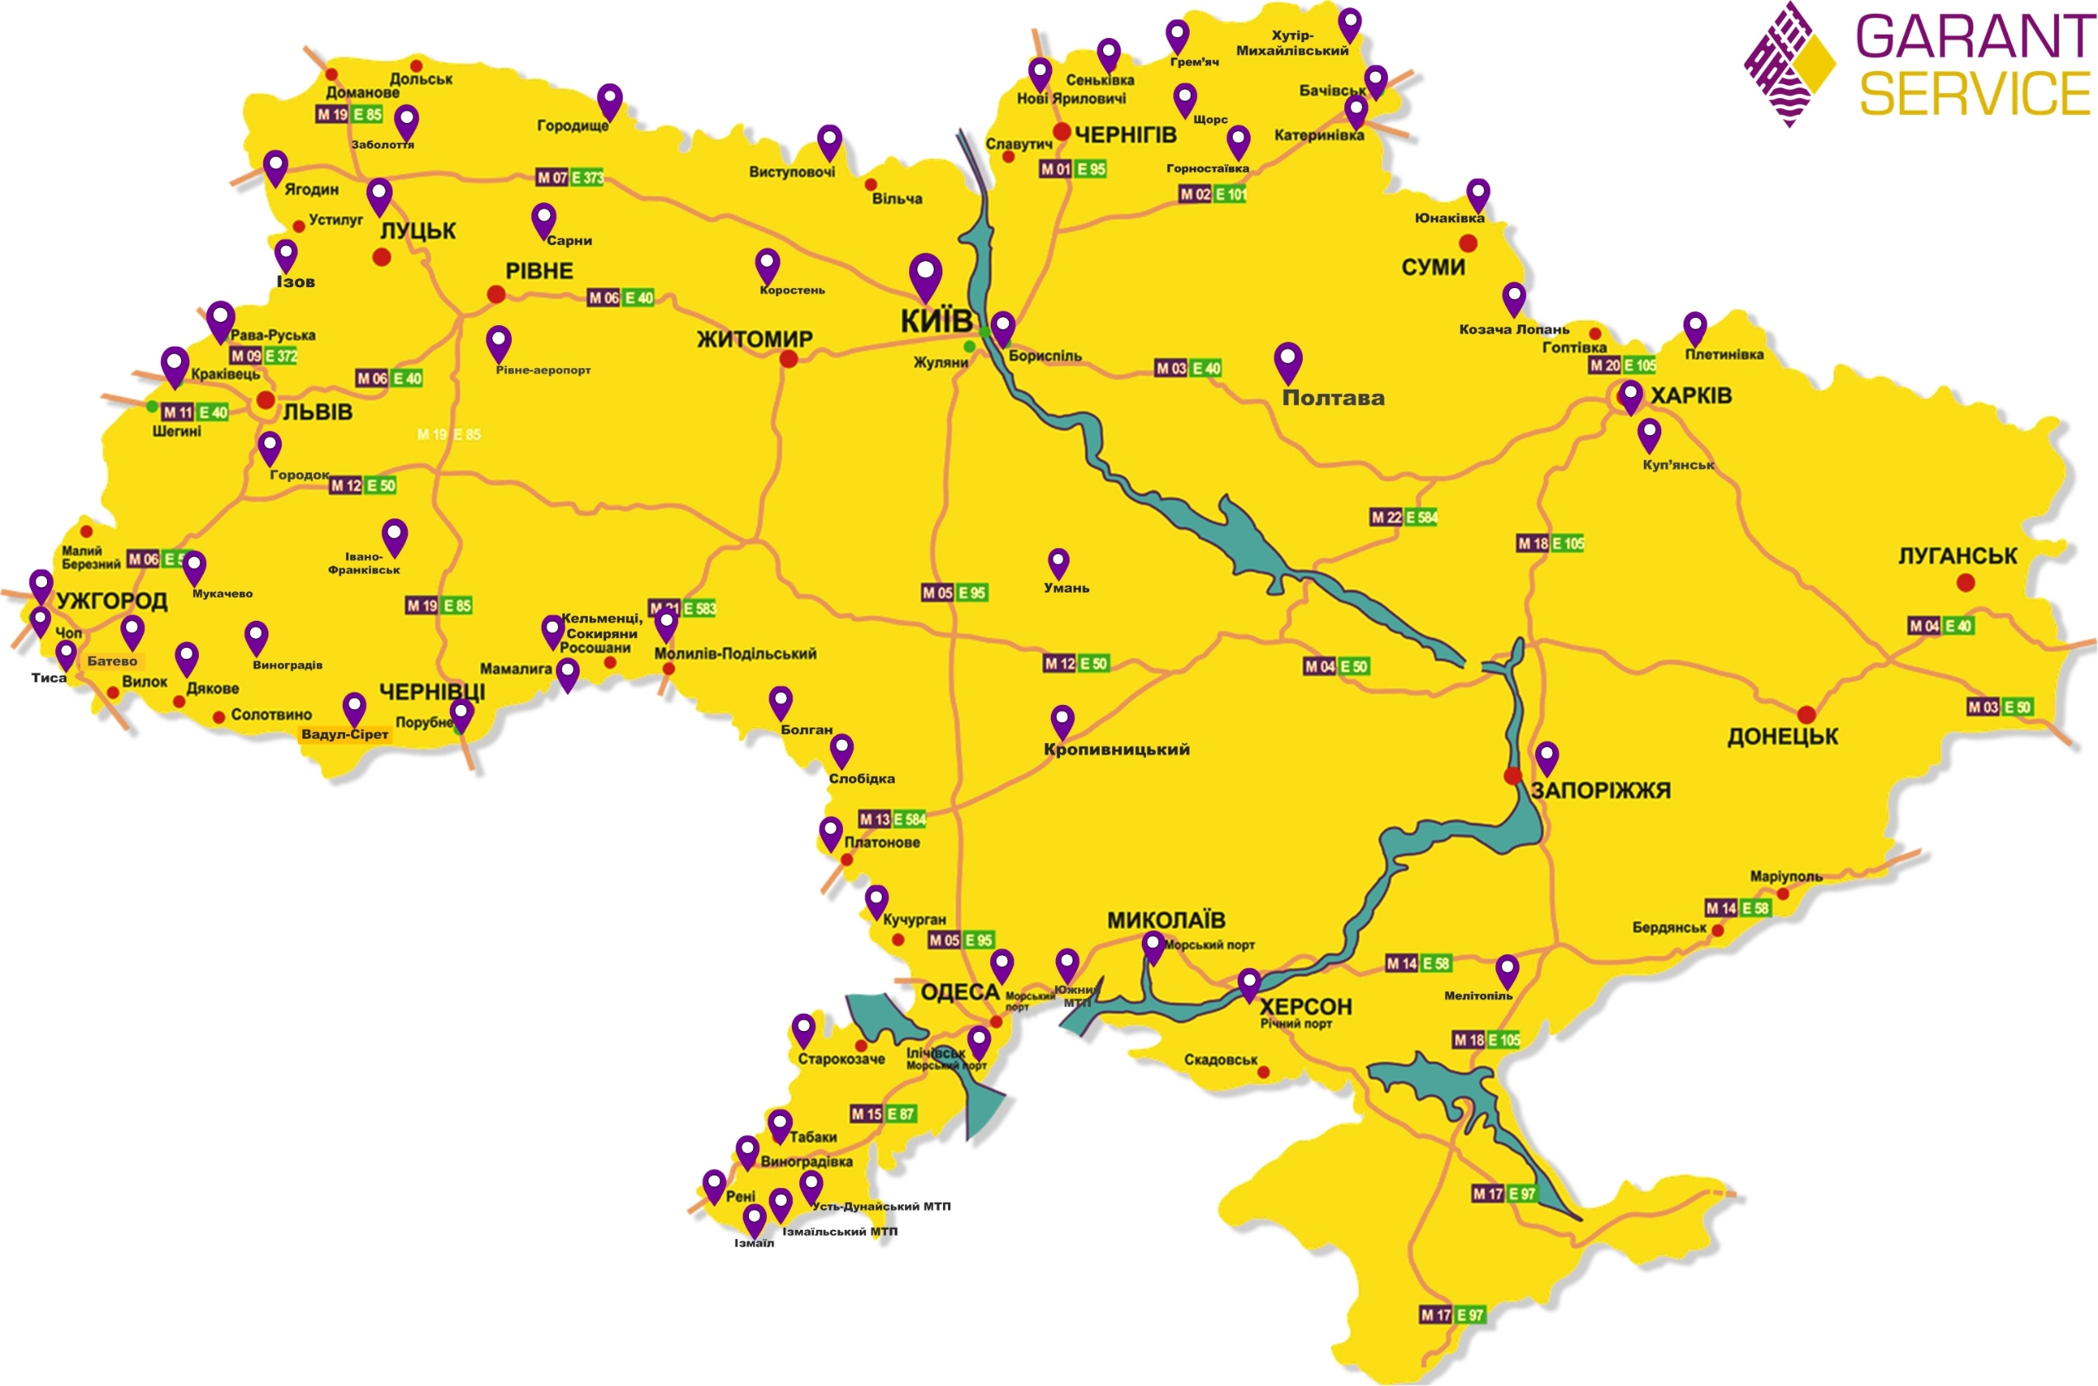
ПРЕДСТАВНИЦТВО

Slide 4
НАШІ ЦІННОСТІ
ПРОСТОТА
ЕФЕКТИВНІСТЬ
ДОСТУПНІСТЬ
КЛІЄНТООРІЄНТОВНІСТЬ

Slide 5
ПЕРЕВАГИ ФІНАНСОВОЇ ГАРАНТІЇ
зручний
швидкий
ефективний
ФІНАНСОВА ГАРАНТІЯ
СПОСІБ ЗАБЕЗПЕЧЕННЯ СПЛАТИ
МИТНИХ ПЛАТЕЖІВ
Оформлення від 7 ХВ
Оформлення послуги в режимі online
Мінімальні затрати грошових коштів для отримання послуги
Відсутність необхідності внесення заставних коштів на рахунки фіскальних органів

Slide 6
ФІНАНСОВА ГАРАНТІЯ ДЛЯ РОСТРОЧКИ ПДВ

Slide 7
Розстрочка сплати ПДВ
на 24 місяці
це реальна оптимізація

Slide 8
РОЗСТРОЧЕННЯ СПЛАТИ ІМПОРТНОГО ПДВ
ЗАКОНОДАВСТВО
Постанова КМУ від 04.10. 2017 № 775
Постанова КМУ від 07.02.2018 № 85 «Про затвердження Порядку надання розстрочення сплати податку на додану вартість та застосування забезпечення виконання зобов’язань під час ввезення на митну територію України обладнання для власного виробництва на території України».
Податковий кодекс України пункт 58, 59 та 65 підрозділу 2 розділу XX «Перехідні положення».
Митний кодекс України, розділ Х.
!

Slide 9
РОЗСТРОЧКА СПЛАТИ ПДВ
ПРИ ІМПОРТІ ОБЛАДНАННЯ
211

Slide 10
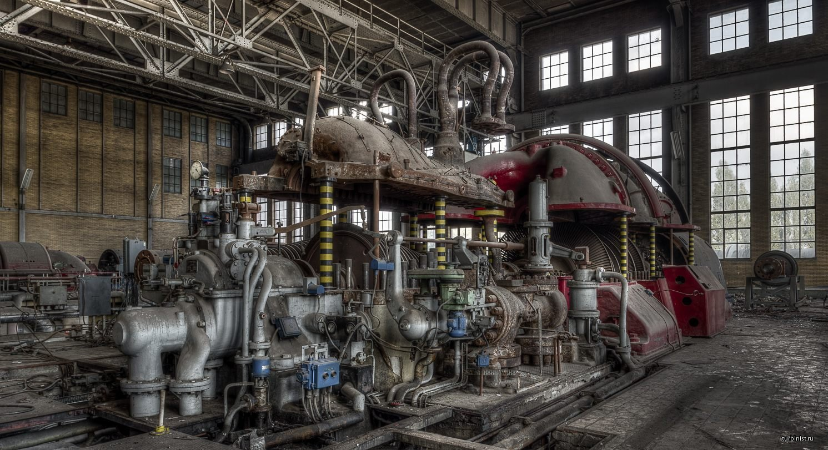
ПЕРЕВАГИ
ОТРИМАННЯ РОЗСТРОЧКИ СПЛАТИ ПДВ
МОЖЛИВІСТЬ МОДЕРНІЗУВАТИ ВЛАСНЕ ВИРОБНИЦТВО
СТВОРИТИ ЯКІСНИЙ КОНКУРЕНТОСПРОМОЖНИЙ ПРОДУКТ
ДВОРІЧНА ВІДСТРОЧКА СПЛАТИ ПДВ НА ВСЕ ОБЛАДНАННЯ
ОПТИМІЗАЦІЯ ЧАСУ ТА ГРОШОВИХ КОШТІВ

Slide 11
Наша компанія має практичний успішний досвід оформлення фінансових гарантій для розстрочки ПДВ при імпорті обладнання
Ми готові допомогти в отриманні всіх необхідних документів
для отримання РІШЕННЯ
про надання розстрочки сплати ПДВ!

Slide 12
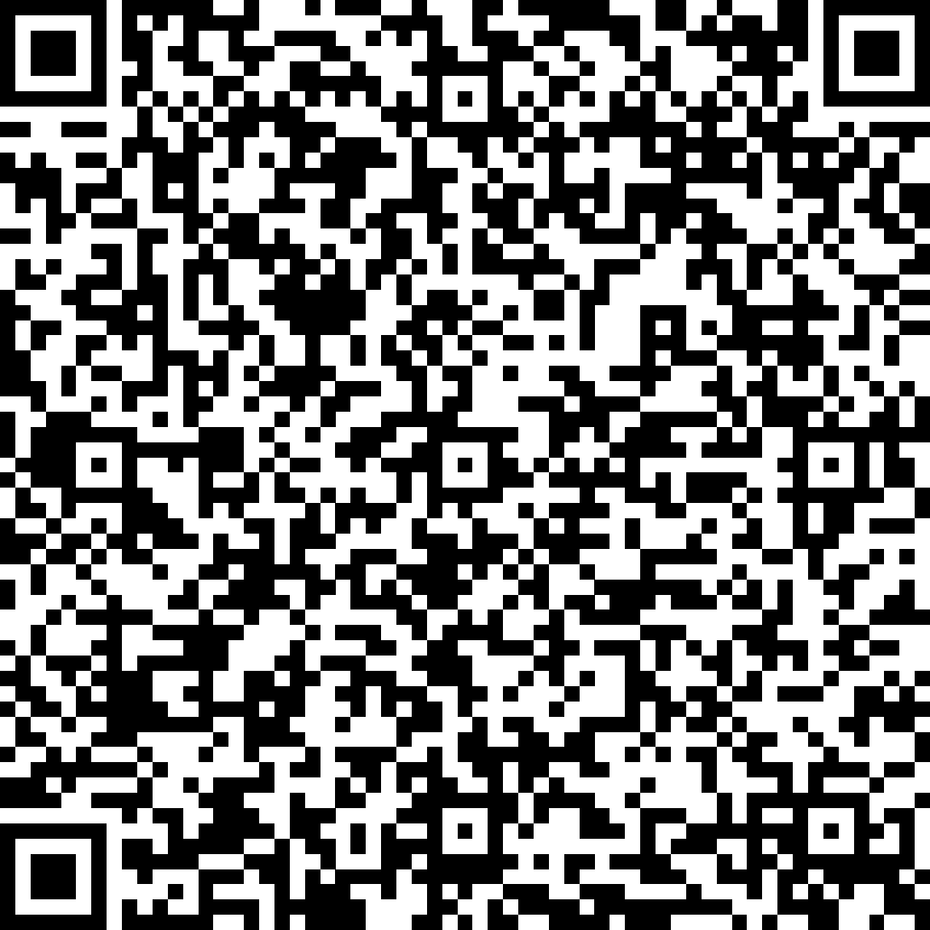
ДЯКУЮ ЗА УВАГУ!
Україна, Київ,
вул. Шота Руставелі, 40/10
ПТ «Велта П.М.С.Г. «Гарант-Сервіс» +38 (050) 380-46-65
+38 (067) 505-09-46
e-mail: main@gs.com.ua
https://www.facebook.com/gs.com.ua/

